Slide 1

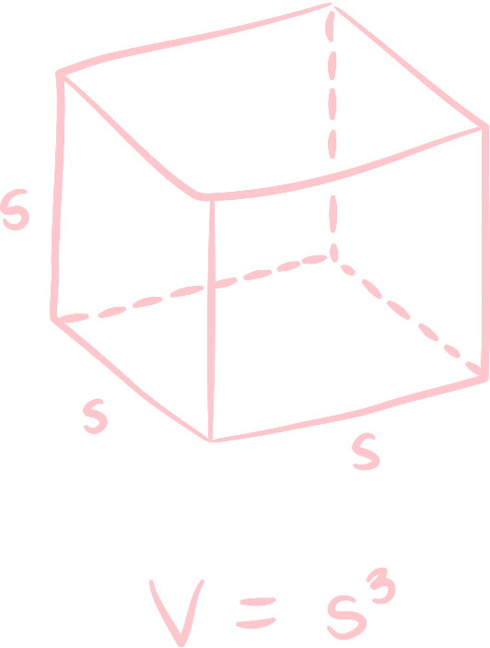

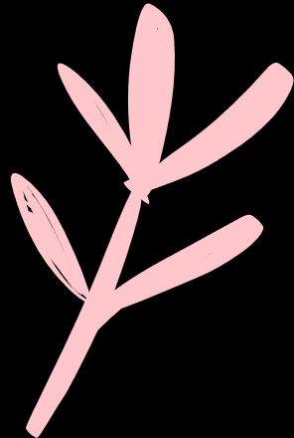

CHÀO MỪNG CÁC EM
ĐẾN VỚI TIẾT HỌC
HÔM NAY!

Slide 2



KHỞI ĐỘNG
9.37. Khẳng định nào sau đây là đúng?
A. Góc nội tiếp có số đo bằng số đo cung bị chắn
B. Góc có hai cạnh chứa các dây cung của đường tròn là góc nội tiếp đường tròn đó.
C. Góc nội tiếp có số đo bằng một nửa số đo cung bị chắn
D. Góc có đỉnh nằm trên đường tròn là góc nội tiếp đường tròn đó.
Notes:
GV chọn đáp án đúng bằng cách bấm vào từng ô đáp án

Slide 3
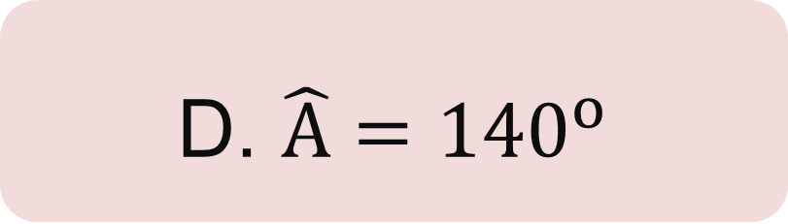
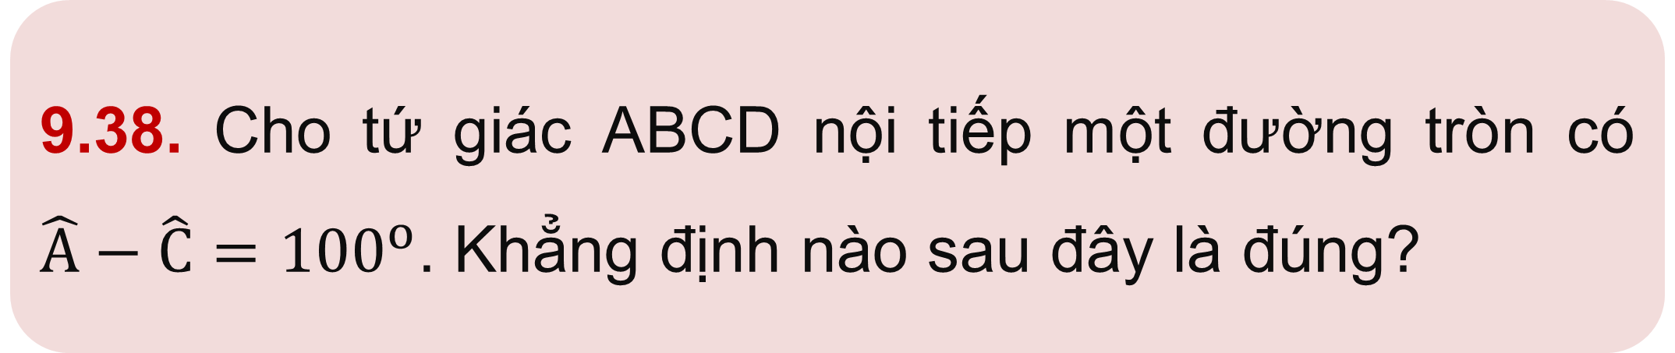
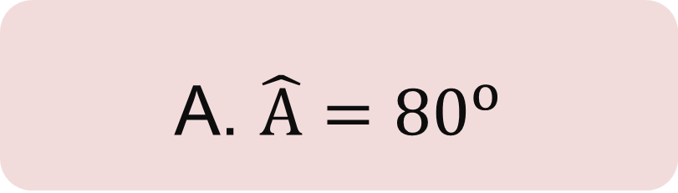
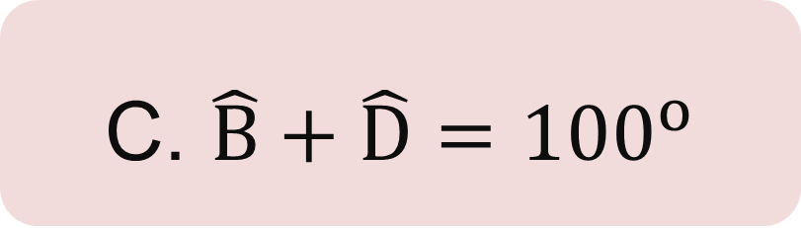
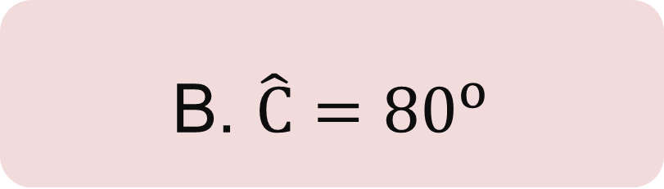
KHỞI ĐỘNG
9.38. Cho tứ giác ABCD nội tiếp một đường tròn có $\hat{A}−\hat{C}={100}^{o}$. Khẳng định nào sau đây là đúng?
A. $\hat{A}={80}^{o}$
B. $\hat{C}={80}^{o}$
C. $\hat{B}+\hat{D}={100}^{o}$
D. $\hat{A}={140}^{o}$
Notes:
GV chọn đáp án đúng bằng cách bấm vào từng ô đáp án

Slide 4

KHỞI ĐỘNG
9.39. Đa giác nào dưới đây không nội tiếp một đường tròn?
A. Đa giác đều
B. Hình chữ nhật
C. Hình bình hành
D. Tam giác
Notes:
GV chọn đáp án đúng bằng cách bấm vào từng ô đáp án

Slide 5

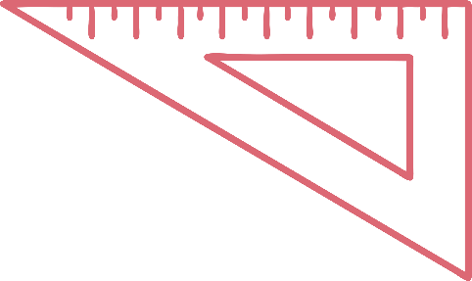
CHƯƠNG XI. ĐƯỜNG TRÒN NGOẠI TIẾP VÀ ĐƯỜNG TRÒN NỘI TIẾP
BÀI TẬP CUỐI CHƯƠNG XI

Slide 6
ÔN TẬP KIẾN THỨC

Slide 7
PHIẾU HỌC TẬP
A. Nối đáp án
Nối các cột ở bên trái với các cột ở bên phải để được phát biểu đúng.
Tứ giác nội tiếp
Bằng một nửa góc ở tâm cùng chắn một cung
Đa giác đều
Có tất cả các cạnh và các góc bằng nhau
Đường tròn ngoại tiếp tam giác
Các đỉnh cùng nằm trên một đường tròn
Đường tròn nội tiếp tam giác
Đi qua ba đỉnh của tam giác đó
Góc nội tiếp
Tiếp xúc với ba cạnh của tam giác đó

Slide 8
PHIẾU HỌC TẬP
B. Trắc nghiệm
Khoanh tròn vào đáp án đúng nhất.
Câu 1. Số đo góc nội tiếp bằng……..số đo góc ở tâm cùng chắn một cung.
A. Hai lần. B. Một nửa. C. Ba lần. D. Đúng.
Câu 2. Tâm đường tròn ngoại tiếp một tam giác bất kì là
A. Giao điểm ba đường cao. B. Giao điểm ba đường trung tuyến.
C. Giao điểm ba đường trung trực. D. Giao điểm ba đường phân giác.

Slide 9
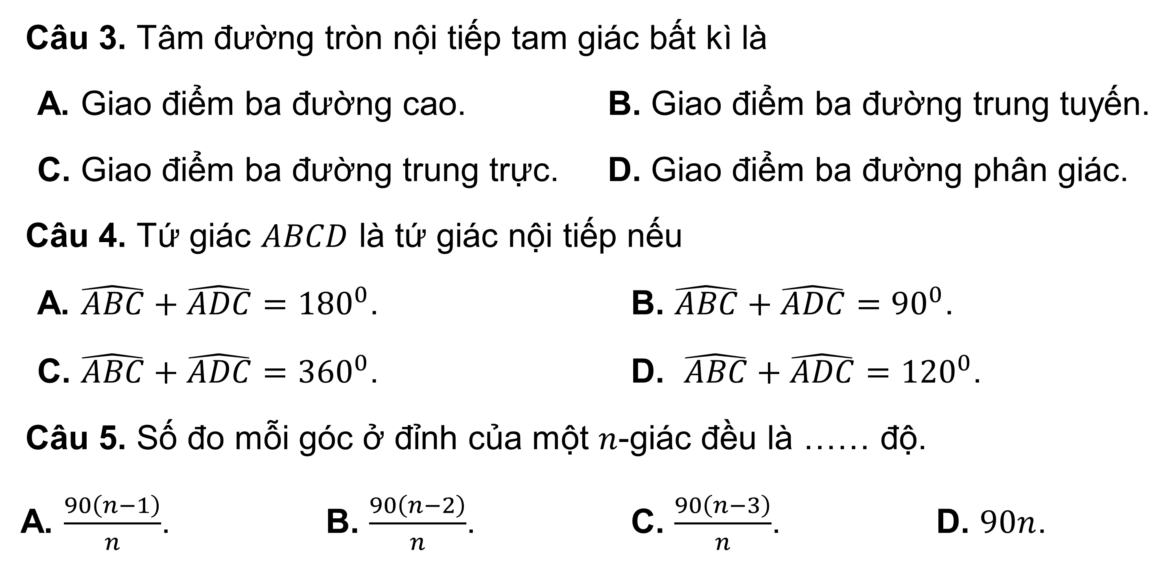
PHIẾU HỌC TẬP
Câu 3. Tâm đường tròn nội tiếp tam giác bất kì là
A. Giao điểm ba đường cao. B. Giao điểm ba đường trung tuyến.
C. Giao điểm ba đường trung trực. D. Giao điểm ba đường phân giác.
Câu 4. Tứ giác $ABCD$ là tứ giác nội tiếp nếu
A. $\hat{ABC}+\hat{ADC}=180^{0}$. B. $\hat{ABC}+\hat{ADC}=90^{0}$.
C. $\hat{ABC}+\hat{ADC}=360^{0}$. D. $\hat{ABC}+\hat{ADC}=120^{0}$.
Câu 5. Số đo mỗi góc ở đỉnh của một $n$-giác đều là …… độ.
A. $\frac{90\left(n−1\right)}{n}$. B. $\frac{90\left(n−2\right)}{n}$. C. $\frac{90\left(n−3\right)}{n}$. D. $90n$.

Slide 10
LUYỆN TẬP

Slide 11
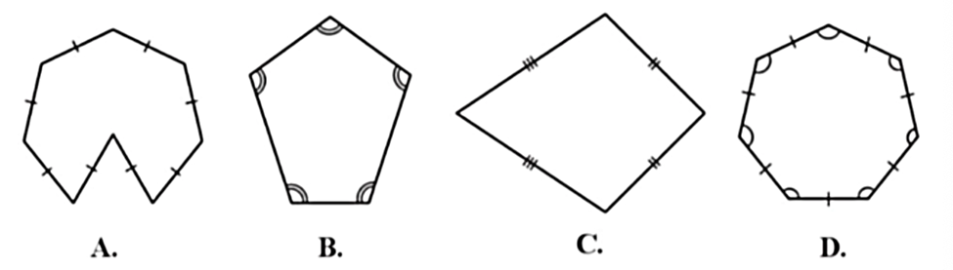







Quan sát các đa giác ở hình và cho biết hình nào là đa giác đều?
Câu 1
A
$$\text{H}\text{ì}\text{nh} A$$
C
$$\text{H}\text{ì}\text{nh} C$$
B
$$\text{H}\text{ì}\text{nh} B$$
D
$$\text{H}\text{ì}\text{nh} D$$

Slide 12




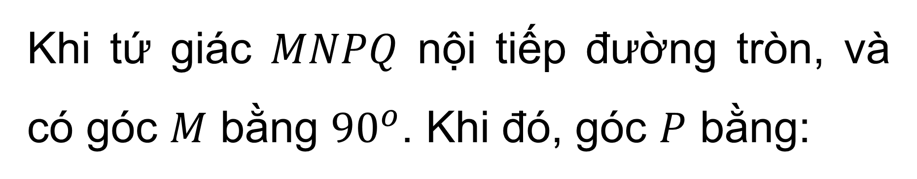

Câu 2
Khi tứ giác $MNPQ$ nội tiếp đường tròn, và có góc $M$ bằng ${90}^{o}$. Khi đó, góc $P$ bằng:
A
$${100}^{o}$$
C
$${180}^{o}$$
B
$${110}^{o}$$
D
$${90}^{o}$$

Slide 13
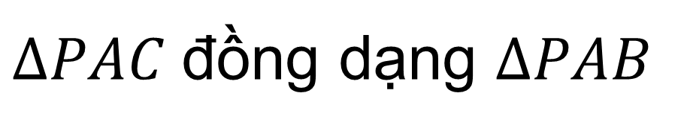
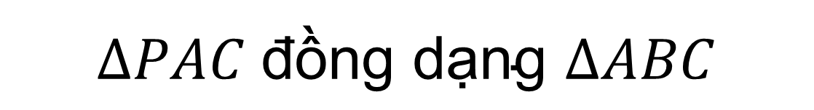
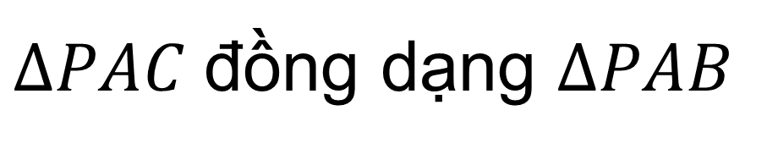
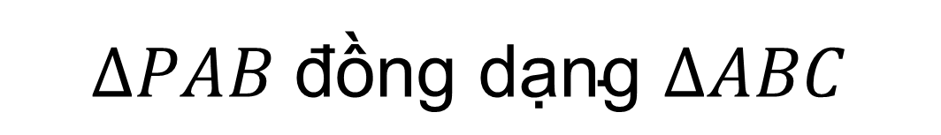

Câu 3
Cho tam giác $ABC$ nội tiếp đường tròn $(O)$, tiếp tuyến tại $A$ của $(O)$ cắt $BC$ tại $P$. Hai tam giác nào sau đây đồng dạng?
A
$$∆PAB \text{đồ}\text{ng} \text{d}\text{ạ}\text{ng} ∆ABC$$
C
$$∆PAC \text{đồ}\text{ng} \text{d}\text{ạ}\text{ng} ∆ABC$$
B
$∆PAC$đồng dạng $∆PAB$
D
$∆PAC$đồng dạng $∆PAB$

Slide 14



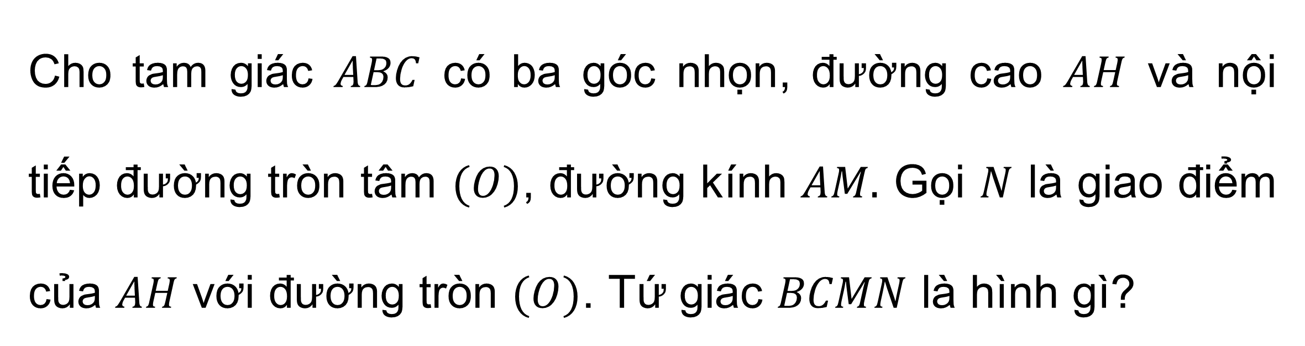

Cho tam giác $ABC$ có ba góc nhọn, đường cao $AH$ và nội tiếp đường tròn tâm $(O)$, đường kính $AM.$ Gọi $N$ là giao điểm của $AH$ với đường tròn $(O)$. Tứ giác $BCMN$ là hình gì?
Câu 4
A
$$\text{H}\text{ì}\text{nh} \text{thang}$$
C
$$\text{H}\text{ì}\text{nh} \text{thang} \text{c}\text{â}\text{n}$$
B
$$\text{H}\text{ì}\text{nh} \text{thang} \text{vu}\text{ô}\text{ng}$$
D
$$\text{H}\text{ì}\text{nh} \text{b}\text{ì}\text{nh} \text{h}\text{à}\text{nh}$$

Slide 15





Câu 5
Cho đường tròn $(O)$ và hai dâu cung $AB,AC$ bằng nhau. Qua $A$ vẽ một cát tuyến cắt dây $BC$ ở $D$ và cắt $(O)$ ở $E$. Khi đó $DA.DE$ bằng
A
$${DC}^{2}$$
C
$$DB.DC$$
B
$${DB}^{2}$$
D
$$AB.AC$$

Slide 16
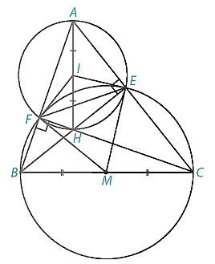

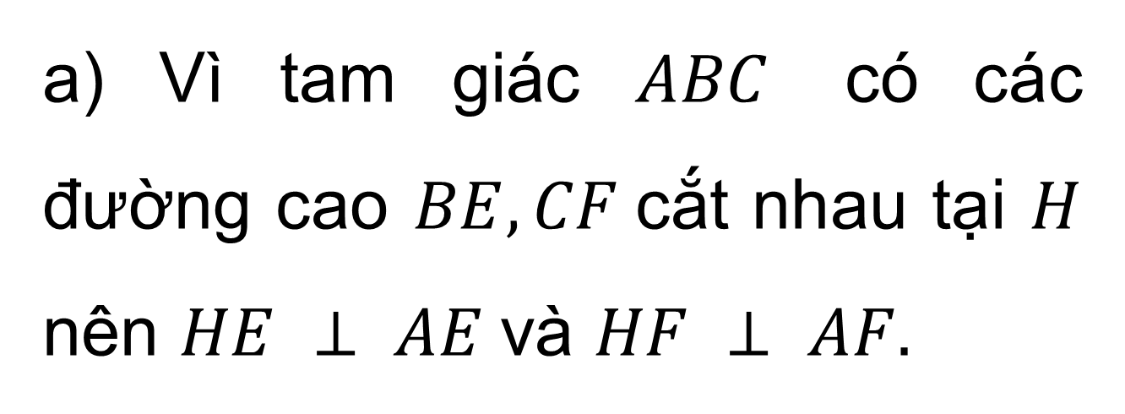
Cho tam giác ABC có các đường cao BE, CF cắt nhau tại H. Gọi M là trung điểm của BC và I là trung điểm của AH. Chứng minh rằng:
a) Tứ giác AEHF nội tiếp một đường tròn tâm I;
b) ME, MF tiếp xúc với đường tròn ngoại tiếp tứ giác AEHF.
Bài 9.40 (SGK – trang 92)
Giải
a) Vì tam giác $ABC$ có các đường cao $BE, CF$cắt nhau tại $H$ nên $HE ⊥ AE$và $HF ⊥ AF.$

Slide 17
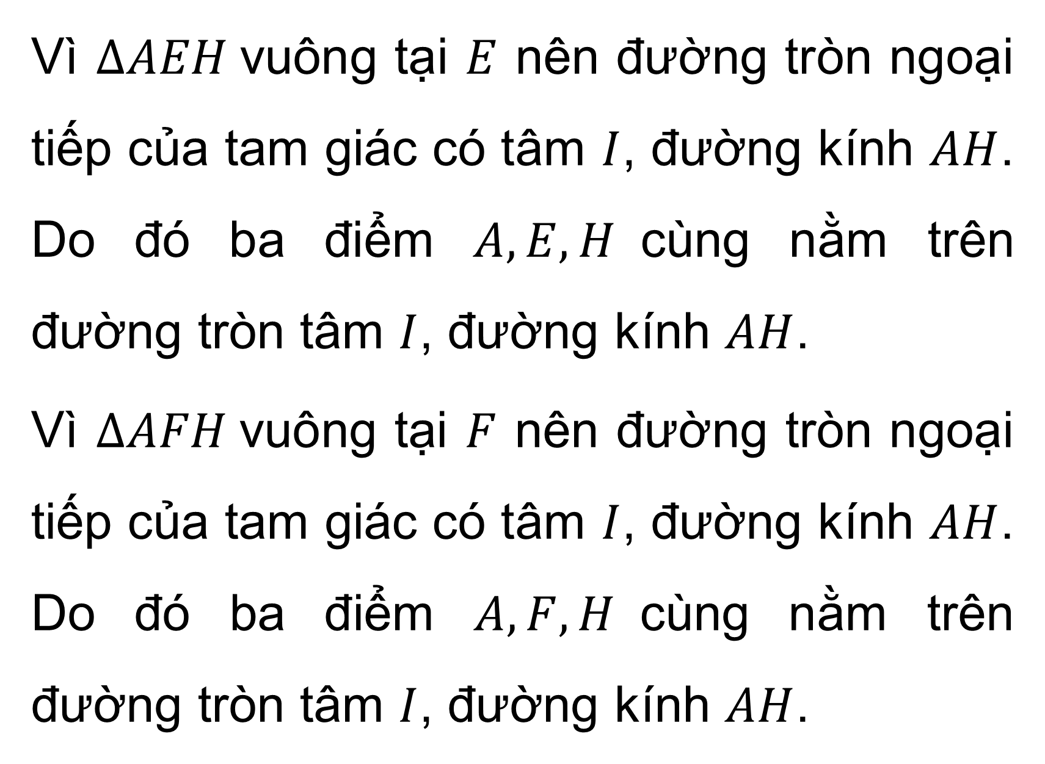
Giải
Vì $∆AEH$vuông tại $E$ nên đường tròn ngoại tiếp của tam giác có tâm $I$, đường kính $AH$. Do đó ba điểm $A, E, H$cùng nằm trên đường tròn tâm $I$, đường kính $AH$.
Vì $∆AFH$vuông tại $F$ nên đường tròn ngoại tiếp của tam giác có tâm $I$, đường kính $AH$. Do đó ba điểm $A, F, H$cùng nằm trên đường tròn tâm $I$, đường kính $AH$.

Slide 18
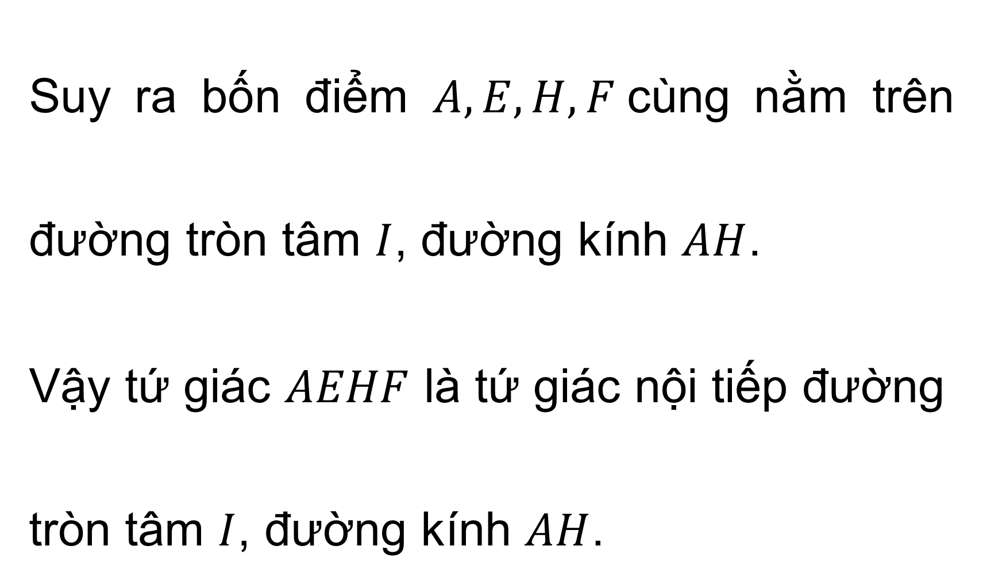
Giải
Suy ra bốn điểm $A, E, H, F$cùng nằm trên đường tròn tâm $I$, đường kính $AH$.
Vậy tứ giác $AEHF$ là tứ giác nội tiếp đường tròn tâm $I$, đường kính $AH$.

Slide 19
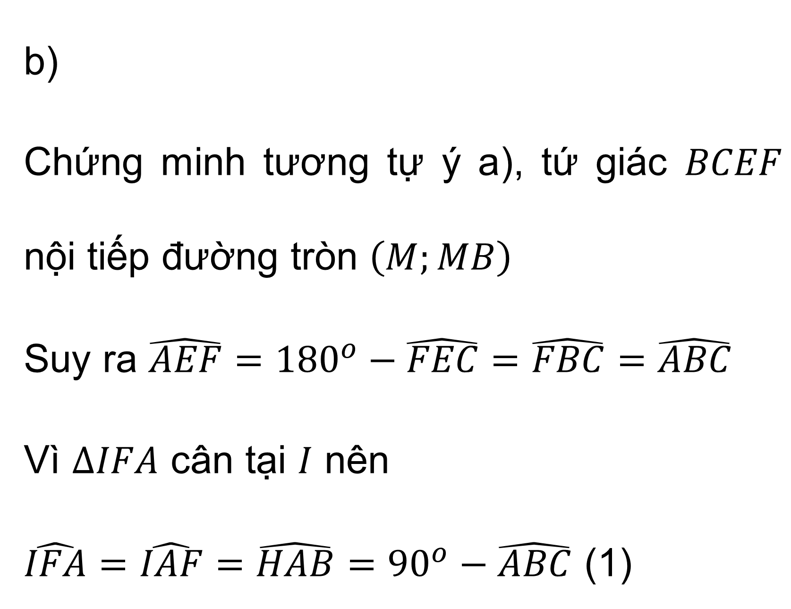
Giải
b)
Chứng minh tương tự ý a), tứ giác $BCEF$ nội tiếp đường tròn $\left(M;MB\right)$
Suy ra $\hat{AEF}={180}^{o}−\hat{FEC}=\hat{FBC}=\hat{ABC}$
Vì $∆IFA$ cân tại $I$ nên
$\hat{IFA}=\hat{IAF}=\hat{HAB}={90}^{o}−\hat{ABC}$ (1)

Slide 20
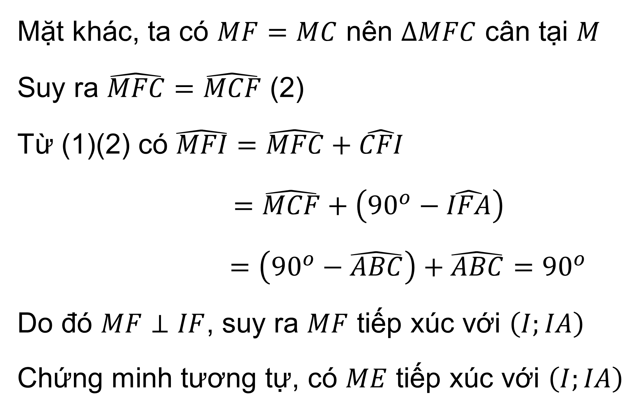
Giải
Mặt khác, ta có $MF=MC$ nên $∆MFC$ cân tại $M$
Suy ra $\hat{MFC}=\hat{MCF}$ (2)
Từ (1)(2) có $\hat{MFI}=\hat{MFC}+\hat{CFI}$
$=\hat{MCF}+\left({90}^{o}−\hat{IFA}\right)$
$=\left({90}^{o}−\hat{ABC}\right)+\hat{ABC}={90}^{o}$
Do đó $MF⊥IF$, suy ra $MF$ tiếp xúc với $\left(I;IA\right)$
Chứng minh tương tự, có $ME$ tiếp xúc với $\left(I;IA\right)$

Slide 21
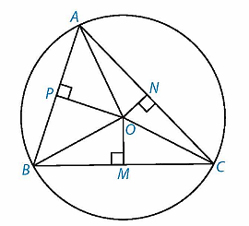
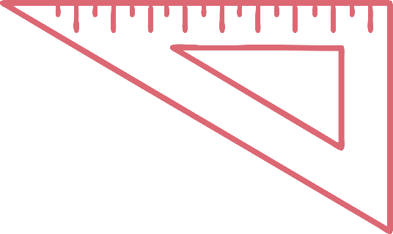
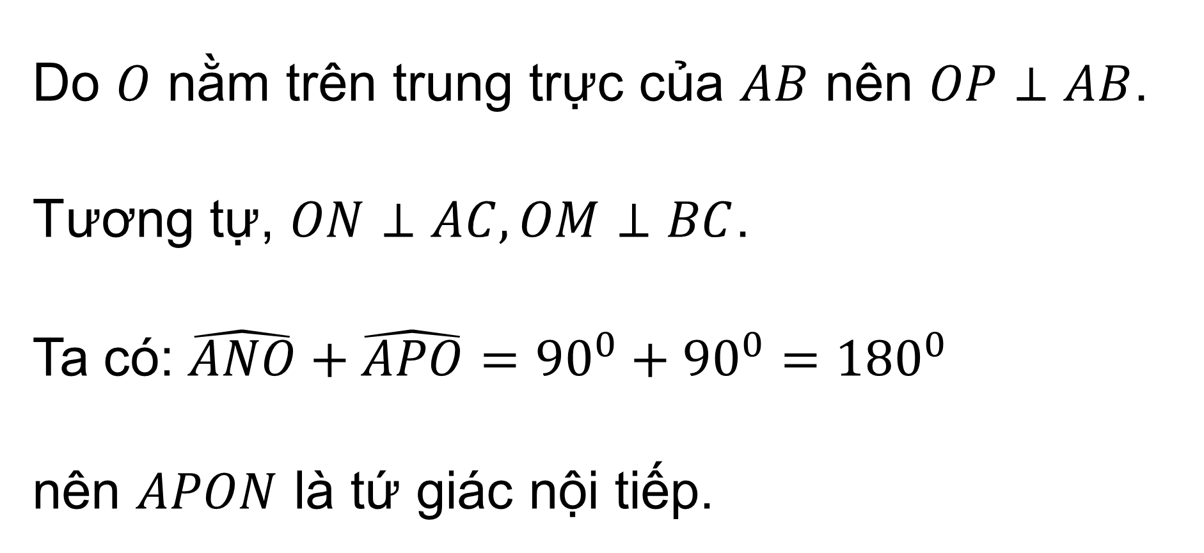
Bài 9.41 (SGK – trang 92)
Cho tam giác ABC nội tiếp đường tròn (O). Gọi M, N, P lần lượt là trung điểm của các cạnh BC, CA, AB. Chứng minh rằng các tứ giác ANOP, BPOM, CMON là các tứ giác nội tiếp.
Do $O$ nằm trên trung trực của $AB$ nên $OP⊥AB$.
Tương tự, $ON⊥AC, OM⊥BC$.
Ta có: $\hat{ANO}+\hat{APO}=90^{0}+90^{0}=180^{0}$
nên $APON$ là tứ giác nội tiếp.
Giải

Slide 22
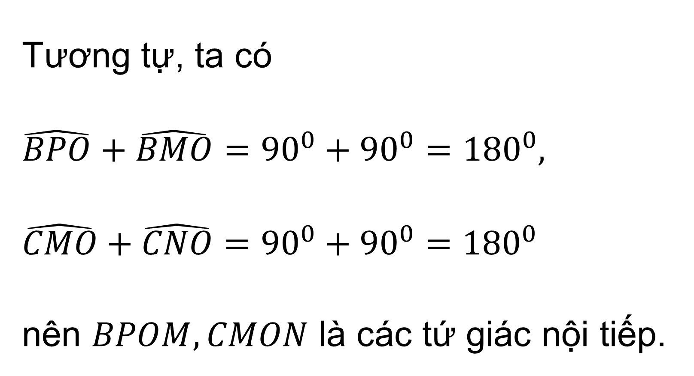
Bài 9.41 (SGK – trang 92)
Cho tam giác ABC nội tiếp đường tròn (O). Gọi M, N, P lần lượt là trung điểm của các cạnh BC, CA, AB. Chứng minh rằng các tứ giác ANOP, BPOM, CMON là các tứ giác nội tiếp.
Tương tự, ta có
$\hat{BPO}+\hat{BMO}=90^{0}+90^{0}=180^{0},$
$\hat{CMO}+\hat{CNO}=90^{0}+90^{0}=180^{0}$
nên $BPOM,CMON$ là các tứ giác nội tiếp.
Giải

Slide 23
VẬN DỤNG

Slide 24



kenhgiaovien
Bài giảng và giáo án này chỉ có duy nhất trên kenhgiaovien.com
Bất cứ nơi nào đăng bán lại đều là đánh cắp bản quyền và hưởng lợi bất chính trên công sức của giáo viên.
Vui lòng không tiếp tay cho hành vi xấu.
https://kenhgiaovien.com/
Zalo: 0386 168 725

Slide 25

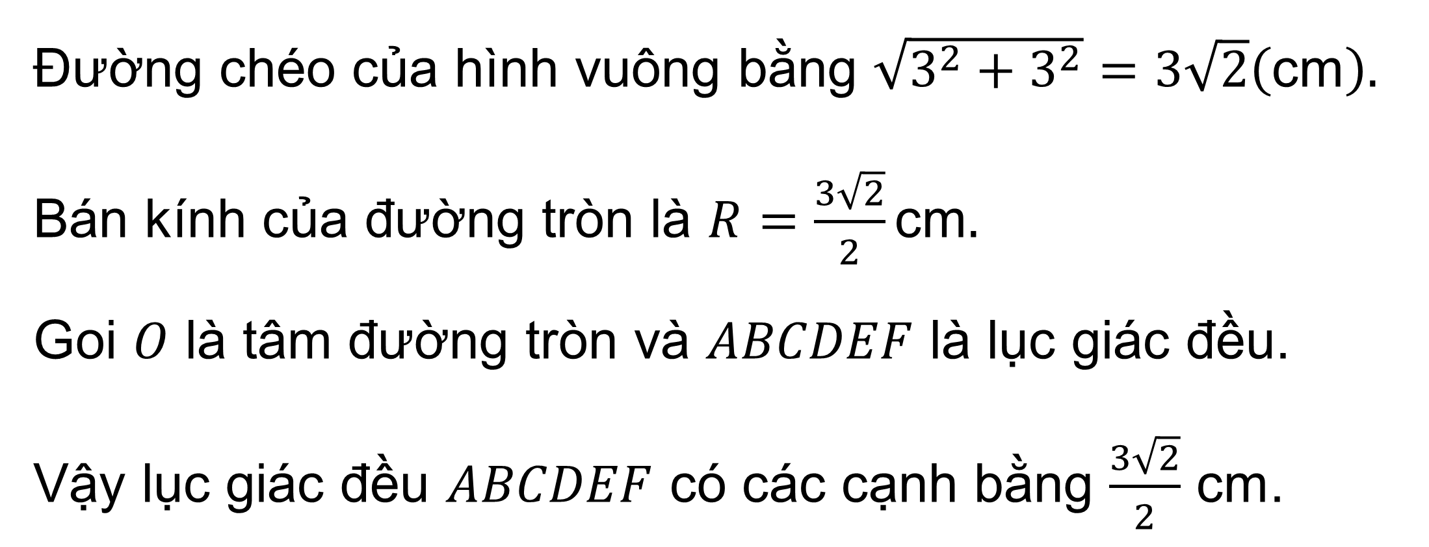
Cho một hình lục giác đều và một hình vuông cùng nội tiếp một đường tròn. Biết rằng hình vuông có cạnh bằng 3 cm. Tính chu vi và diện tích của hình lục giác đều đã cho.
Bài 9.42 (SGK – trang 92)
Giải
Đường chéo của hình vuông bằng $\sqrt{3^{2}+3^{2}}=3\sqrt{2}\left(\text{cm}\right).$
Bán kính của đường tròn là $R=\frac{3\sqrt{2}}{2}\text{cm}.$
Goi $O$ là tâm đường tròn và $ABCDEF$ là lục giác đều.
Vậy lục giác đều $ABCDEF$ có các cạnh bằng $\frac{3\sqrt{2}}{2}$ cm.

Slide 26
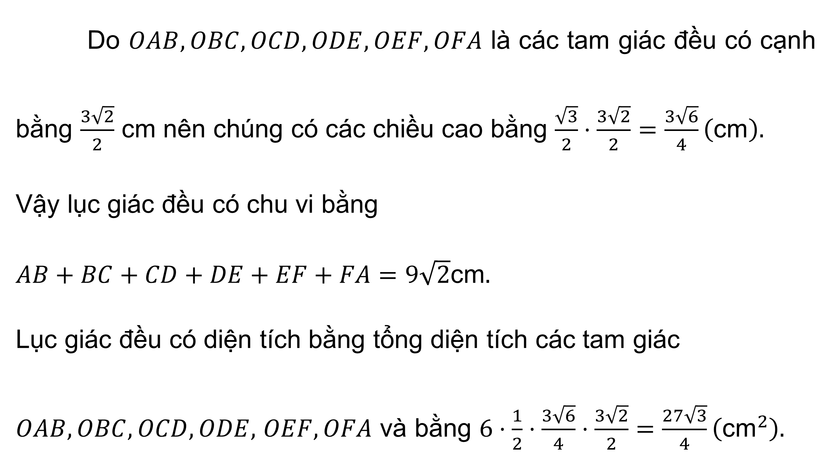
Do $OAB,OBC,OCD,ODE,OEF,OFA$ là các tam giác đều có cạnh bằng $\frac{3\sqrt{2}}{2}$ cm nên chúng có các chiều cao bằng $\frac{\sqrt{3}}{2}⋅\frac{3\sqrt{2}}{2}=\frac{3\sqrt{6}}{4}\left(\text{cm}\right).$
Vậy lục giác đều có chu vi bằng
$AB+BC+CD+DE+EF+FA$ $=9\sqrt{2}\text{cm}.$
Lục giác đều có diện tích bằng tổng diện tích các tam giác $OAB,OBC,OCD,ODE,$ $OEF,OFA$ và bằng $6⋅\frac{1}{2}⋅\frac{3\sqrt{6}}{4}⋅\frac{3\sqrt{2}}{2}=\frac{27\sqrt{3}}{4}\left(\text{c}{\text{m}}^{2}\right).$
Giải

Slide 27
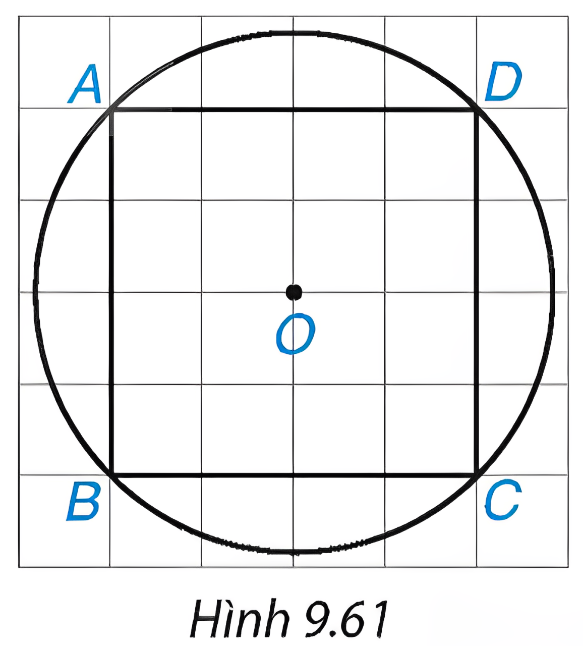

Bài 9.43 (SGK – trang 92)
a) Cho hình vuông ABCD nội tiếp đường tròn tâm O (H.9.61). Phép quay thuận chiều 45° tâm O biến các điểm A, B, C, D lần lượt thành các điểm A', B', C', D'. Hãy vẽ tứ giác A'B'C'D'.
b) Phép quay trong câu a biến các điểm A', B', C', D' thành những điểm nào?

Slide 28
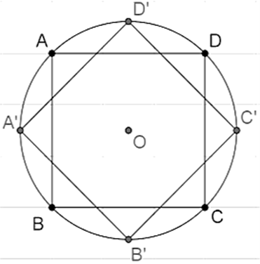
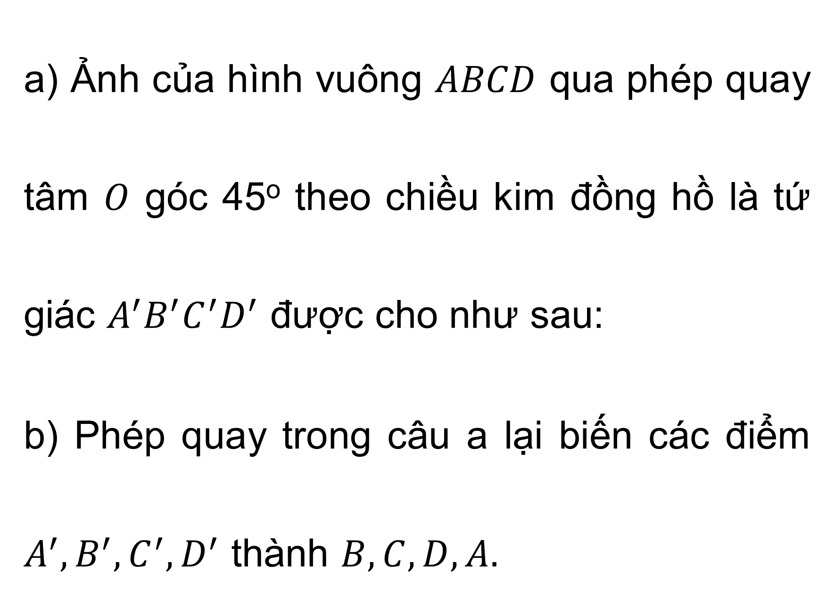
Giải
a) Ảnh của hình vuông $ABCD$ qua phép quay tâm $O$ góc 45º theo chiều kim đồng hồ là tứ giác $A^{′}B^{′}C^{′}D^{′}$ được cho như sau:
b) Phép quay trong câu a lại biến các điểm $A^{′},B^{′},C^{′},D^{′}$ thành $B,C,D,A.$

Slide 29

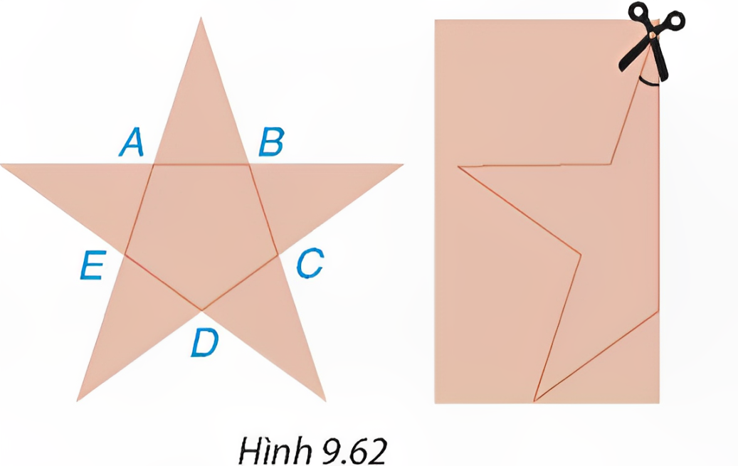
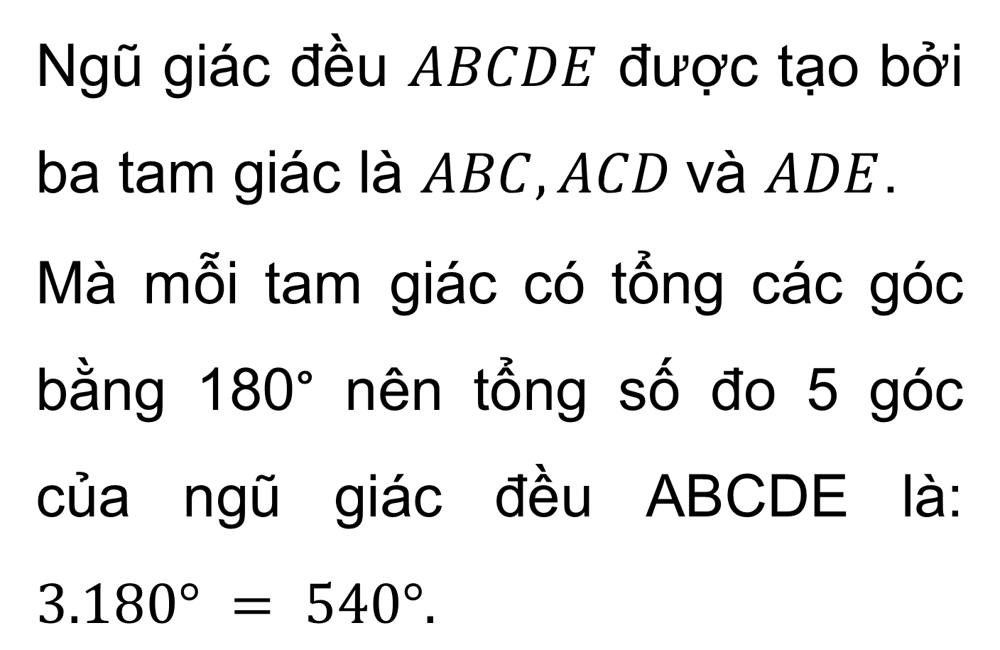
Bài 9.44 (SGK – trang 92) Bạn Lan muốn cắt hình ngôi sao có dạng như Hình 9.62 (trong đó ABCDE là một ngũ giác đều). Lan gấp đôi tờ giấy, vẽ một nửa ngôi sao và cắt theo nét vẽ. Hỏi góc tạo bởi lưỡi kéo và nếp gấp lúc đầu bằng bao nhiêu độ?
Giải
Ngũ giác đều $ABCDE$ được tạo bởi ba tam giác là $ABC, ACD$và $ADE$.
Mà mỗi tam giác có tổng các góc bằng 180° nên tổng số đo 5 góc của ngũ giác đều ABCDE là: $3.180° = 540°.$

Slide 30
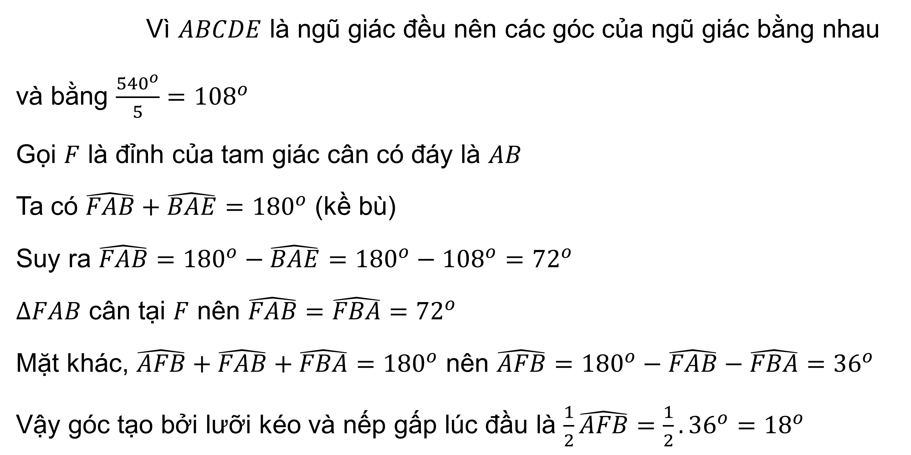
Giải
Vì $ABCDE$ là ngũ giác đều nên các góc của ngũ giác bằng nhau
và bằng $\frac{{540}^{o}}{5}={108}^{o}$
Gọi $F$ là đỉnh của tam giác cân có đáy là $AB$
Ta có $\hat{FAB}+\hat{BAE}={180}^{o}$ (kề bù)
Suy ra $\hat{FAB}={180}^{o}−\hat{BAE}={180}^{o}−{108}^{o}={72}^{o}$
$∆FAB$ cân tại $F$ nên $\hat{FAB}=\hat{FBA}={72}^{o}$
Mặt khác, $\hat{AFB}+\hat{FAB}+\hat{FBA}={180}^{o}$ nên $\hat{AFB}={180}^{o}−\hat{FAB}−\hat{FBA}={36}^{o}$
Vậy góc tạo bởi lưỡi kéo và nếp gấp lúc đầu là $\frac{1}{2}\hat{AFB}=\frac{1}{2}.{36}^{o}={18}^{o}$

Slide 31

HƯỚNG DẪN VỀ NHÀ
Ghi nhớ kiến thức trong bài.
Hoàn thành bài tập trong SBT.
Chuẩn bị bài sau: Hình trụ và hình nón.

Slide 32
HẸN GẶP LẠI CÁC EM Ở TIẾT HỌC SAU!

